Slide 1
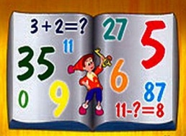
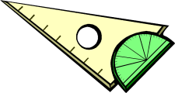
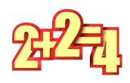
Приёмы устных вычислений.
2 класс
Автор презентации:
Сулейманова Патимат Магомедовна,
учитель начальных классов
МКОУ АСОШ 19.11.2016г

Slide 2
Самоопределение к деятельности. 20+4+30+6+10 50+2+30+8 10+3+5+2+20 50+5+3+1

Slide 3
№1. Вычисли устно с объяснением 12+8 43+7 81+9 92+8

Slide 4
№2. 54+20= 97+3= 42+30= 78+2= 60+18= 6+71= 20+14= 64+3=

Slide 5
№ 3. Реши задачу. Девочки участвовали в игре «Угадай мелодию». лена из 12 песен узнала только 5,а света узнала не только те , что и лена , но и ещё 4 песни. сколько песен не узнала света?

Slide 6
№4. артём тратит на дорогу до школы 15 мин , а до булочной 8 мин . на сколько больше времени тратит артём на дорогу до школы , чем на дорогу до булочной?

Slide 7
№5. запиши выражения и вычисли их значение. 50мин…1ч 70мин…1ч 10мин 1см 2мм…14мм 2м 6дм..30дм

Slide 8
Молодцы!

